Slide 1
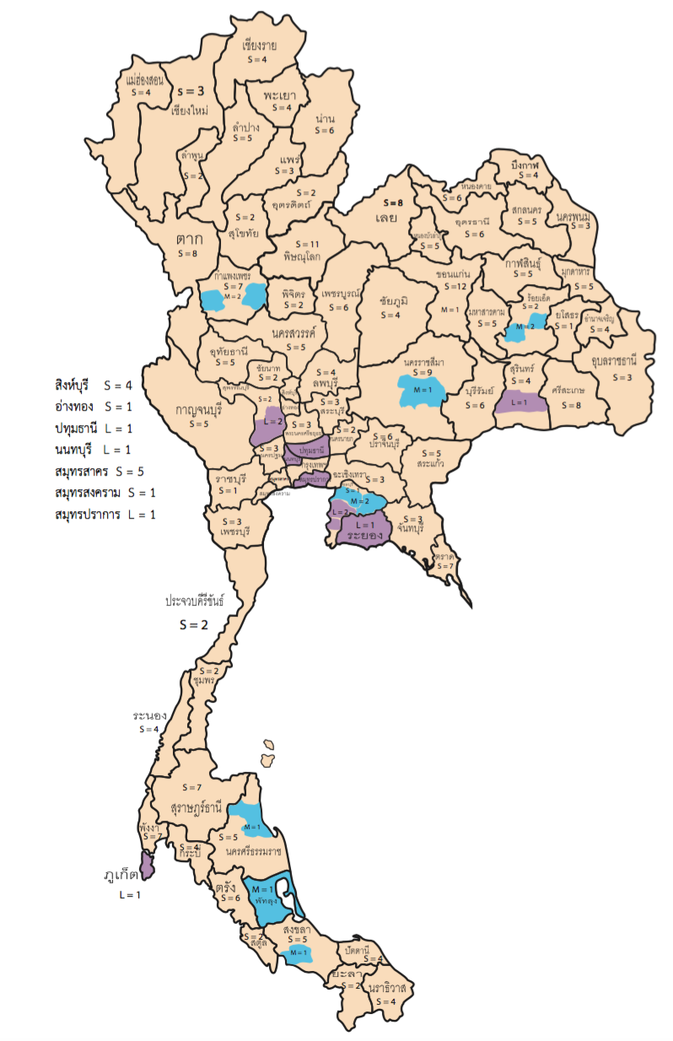
โครงการที่มีแผนก่อสร้างโครงการกำจัดขยะมูลฝอยเพื่อผลิตกระแสไฟฟ้า (ยังไม่มีรายละเอียดโครงการเพื่อพิจารณา) จำนวน 25 แห่ง
ทม.สุโขทัยธานี
หมู่ 2 ต.ตาลเตี้ย อ.เมือง
ปริมาณ 61.31 ตัน/วัน
กำลังการผลิต 3 เมกะวัตต์
พิกัด 17.03149,99.844013
ทน.เชียงราย
ต.ห้วยสัก อ.เมือง
ปริมาณ 95 ตัน/วัน
กำลังการผลิต 9.8 เมกะวัตต์
พิกัด 19.75894,99.937398
ทน.พิษณุโลก
หมู่ 10 ต.บึงกอก อ.บางระกำ
ปริมาณ 108.57 ตัน/วัน
กำลังการผลิต 10 เมกะวัตต์
พิกัด 16.89109,100.16583
ทน.ขอนแก่น
หมู่ 7 ต.โนนท่อน อ.เมือง
ปริมาณ 349.50 ตัน/วัน
กำลังการผลิต 6 เมกะวัตต์
ทต.ท่าตะโก
หมู่ 7 ต.หัวถนน อ.ท่าตะโก
ปริมาณ 31.08 ตัน/วัน
อบต. กุดเค้า
หมู่ 13 ต.กุดเค้า อ.มัญจาคีรี
ปริมาณ 63.44 ตัน/วัน
พิกัด 16.62226,102.3124.93
ทม.มหาสารคาม
หมู่ 13 ต.หนองปลิง อ.เมือง
ปริมาณ 226.10 ตัน/วัน
กำลังการผลิต 8 เมกะวัตต์
พิกัด 16.05654,103.2999
ทม.ลพบุรี
หมู่ 4 ต.ทะเลชุบศร อ.เมือง
ปริมาณ 200 ตัน/วัน
พิกัด 14.49167,100.37382
ทม.ร้อยเอ็ด
หมู่ 10 ต.เหนือเมือง อ.เมือง
ปริมาณ 97.61 ตัน/วัน
ทต.ท่าเสด็จ
หมู่ 6 ต.สระแก้ว อ.เมือง
ปริมาณ 700.87 ตัน/วัน
กำลังการผลิต 9.9 เมกะวัตต์
พิกัด 14.301558,100.01039
ทม.เพชรบูรณ์
หมู่ 4 ต.นาป่า อ.เมือง
ปริมาณ 121.75 ตัน/วัน
กำลังการผลิต 3 เมกะวัตต์
ทม.เพชรบูรณ์
หมู่ 4 ต.นาป่า อ.เมือง
ปริมาณ 121.75 ตัน/วัน
กำลังการผลิต 3 เมกะวัตต์
อบต.พลับพลาไชย
หมู่ 2 ต.พลับพลาไชย อ.อู่ทอง
ปริมาณ 602 ตัน/ วัน
กำลังการผลิต 20 เมกะวัตต์
พิกัด 14.51182,99.93091
เมืองพัทยา
หมู่ 2 ต.เขาไม้แก้ว อ.บางละมุงปริมาณ 856.26 ตัน/วัน
อบต.เชียงรากใหญ่
หมู่ 3 ต.เชียงรากใหญ่ อ.สามโคก
ปริมาณ 1821 ตัน/วัน
พิกัด 14.05033,100.57098
ทม.ปัก
หมู่ 8 ต.เมืองปัก อ.ปักธงชัย
ปริมาณ 124 ตัน/วัน
กำลังการผลิต 0.5 เมกะวัตต์
พิกัด 14.73465,102.03538
ทต.ท่าแลง
หมู่ 7 ต.ท่าแลง อ.ท่ายาง
ปริมาณ 172.27 ตัน/วัน
กำลังการผลิต 7.9 เมกะวัตต์
พิกัด 12.96855,99.83216
ทต.ปากน้ำฉวาง
หมู่ 8 ต.ฉวาง อ.ฉวาง
ปริมาณ 46.67 ตัน/วัน
กำลังการผลิต 2.8 เมกะวัตต์
พิกัด 8.21742,99.30112
ทต.สูงเนิน
หมู่ 13 ต.สูงเนิน อ.สูงเนิน
ปริมาณ 96 ตัน/วัน
กำลังการผลิต 0.5 เมกะวัตต์
พิกัด 14.86034,101.82364
ทม.ชุมพร
หมู่ 10 ต.หาดพันไกร อ.เมือง
ปริมาณ 71.70 วัน/ตัน
กำลังการผลิต 3 เมกกะวัตต์
พิกัด 10.54836,99.10676
ทม.ปัตตานี
หมู่ 3 ต.หนองแรด อ.ยะหริง
ปริมาณ 86.50 ตัน/วัน
กำลังการผลิต 5 เมกะวัตต์
พิกัด 6.836442,101.39401
ทน.ภูเก็ต
หมู่ 1 ต.วิชิต อ.เมือง
ปริมาณ 713 ตัน/วัน
กำลังการผลิต 12 เมกกะวัตต์
พิกัด 7.86053,98.39694
ทม.พัทลุง
หมู่ 6 ต.ลำปำ อ.เมือง
ปริมาณ 334.44 ตัน/วัน
กำลังการผลิต 9.9 เมกะวัตต์
พิกัด 6.27069,83.8813
ทน.หาดใหญ่
หมู่ 3 ต.ควนลัง อ.หาดใหญ่
ปริมาณ 403.04 ตัน/วัน
กำลังการผลิต 5.3 เมกะวัตต์
พิกัด 6.951316,100.41448
ทน.สงขลา
หมู่ 8 ต.เกาะแต้ว อ.เมือง
ปริมาณ 278.55 ตัน/วัน
พิกัด 7.12535,100.6502

